Slide 1
Būk saugus!
Parengė Saulė Tiškuvienė,
pradinių klasių mokytoja metodininkė,
Raseinių Viktoro Petkaus pagrindinė mokykla
2014 m.

Slide 2
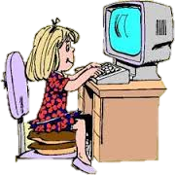
Tėvelių nėra namuose, panaršysiu internete. Hm, bet jie dar neįrašė antivirusinės programos…

Slide 3

Išjunk, tavo kompiuteris nesaugus!

Slide 4




Tiek to, jie nesužinos. Įdomu, kas čia?

Slide 5
Sustok, tai šnipinėjimo programos!

Slide 6
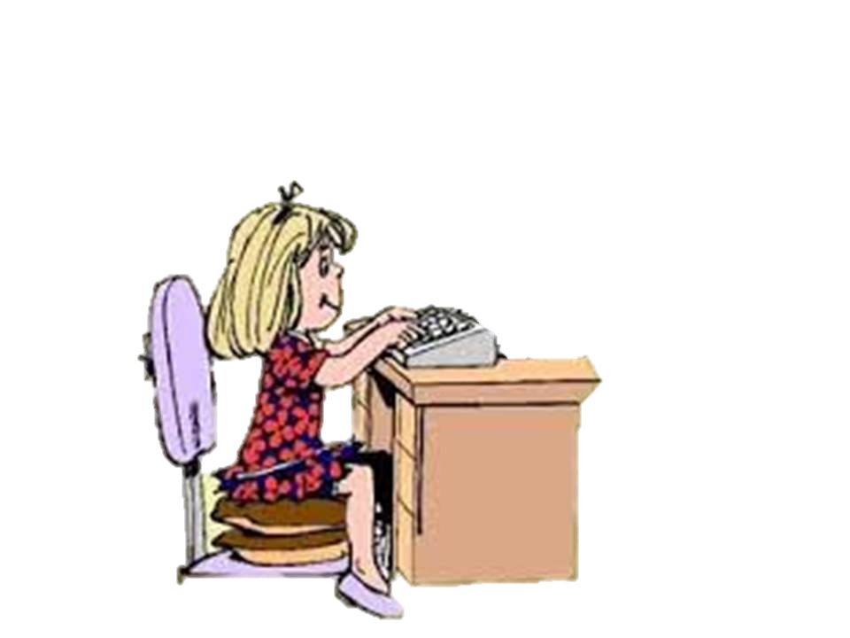
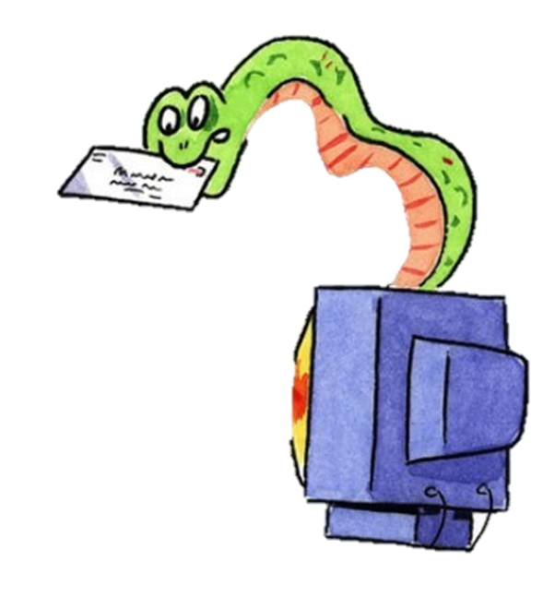

Kaip smagu! Nieko nepažįstu, o gavau laišką, perskaitysiu.

Slide 7
Ką ji daro?! Neatidarinėk laiškų nuo nepažįstamų žmonių. Tai gali būti virusai, kirminai.

Slide 8
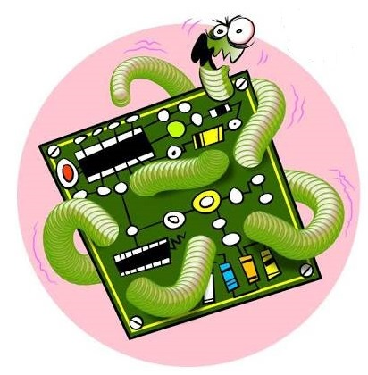
Brolyčiai, ateikite čia!
Cha cha cha...dabar sugadinsiu tos mergaitės kompiuterį.

Slide 9
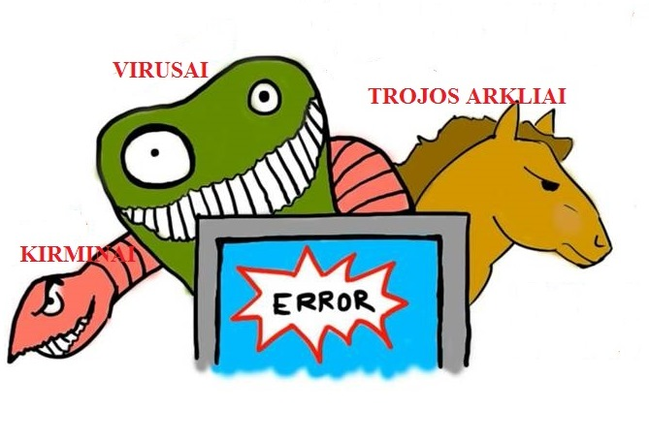
Naikinam...
Naikinam!
Cha cha cha...

Slide 10

Oi, aš serguuu....

Slide 11
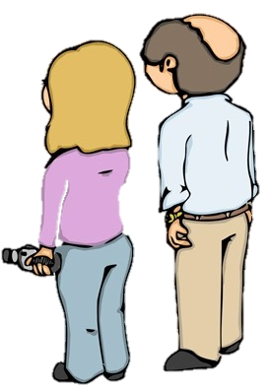
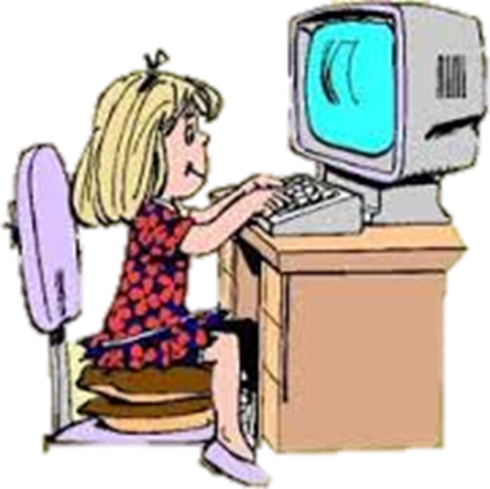
Jis pilnas virusų! Reikia taisyti!
Tėveliai, kažkodėl mūsų kompiuteris sulėtėjo..

Slide 12
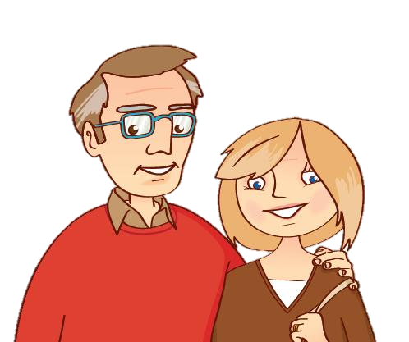
Kompiuteris sutaisytas, įrašyta antivirusinė programa!
O dabar apsilankykime svetainėje „Draugiškas internetas“.

Slide 13
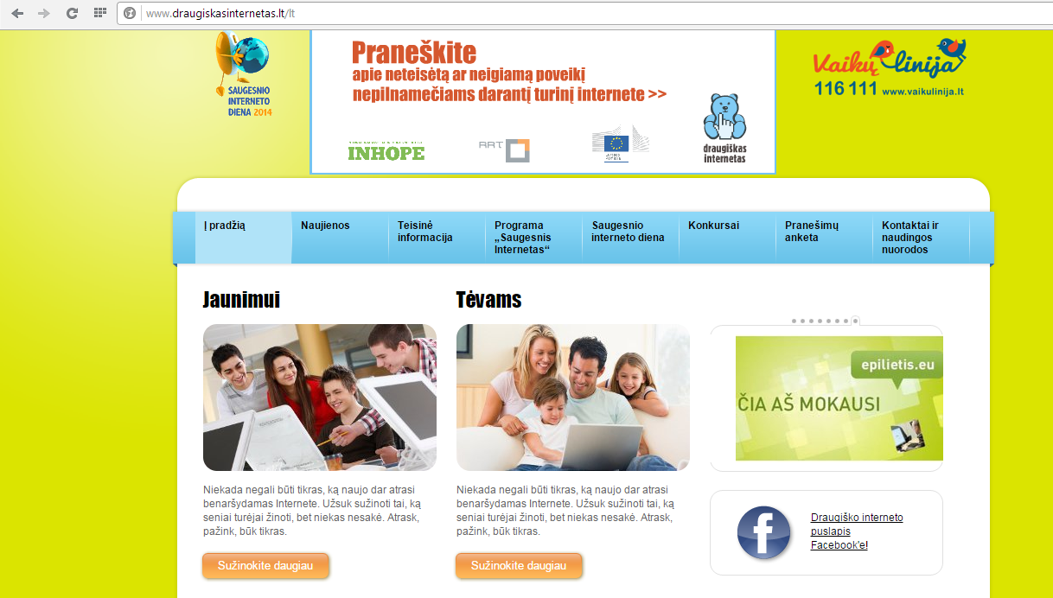

Slide 14



O kai mūsų nebus namuose, tegul šis meškutis tau pataria, kaip reikia elgtis internete.
Kiek daug sužinojau!

Slide 15





Slide 16
Naudota literatūra, paveikslėliai
http://www.draugiskasinternetas.lt/lt
https://encrypted-tbn2.gstatic.com/images?q=tbn:ANd9GcTy-zlsUBUCssS8X73pnm1RvlUsnjPt8xrHBaK_19h5NsjdZP9_
http://thumbs.dreamstime.com/z/computer-cartoon-shield-22985095.jpg
http://blogs-images.forbes.com/craigsilver/files/2014/08/computer-problems.jpg
http://www.integrit-network.com/wp-content/uploads/2010/02/sick_computer.gif

Slide 17
Naudota literatūra, paveikslėliai
http://1.bp.blogspot.com/-oiF8iAHBVq4/UB49qlAFabI/AAAAAAAAB3I/GzU3lZRYXow/s320/foto+1.jpg
http://yokheved.blog.com/files/2011/12/mr_and_mrs_greene.jpg
http://twinpossible.com/wp-content/uploads/2012/06/FUNNY-CARTOON.jpg
http://thumbs.dreamstime.com/z/cute-girl-cartoon-presenting-illustration-34612801.jpg

